Slide 1
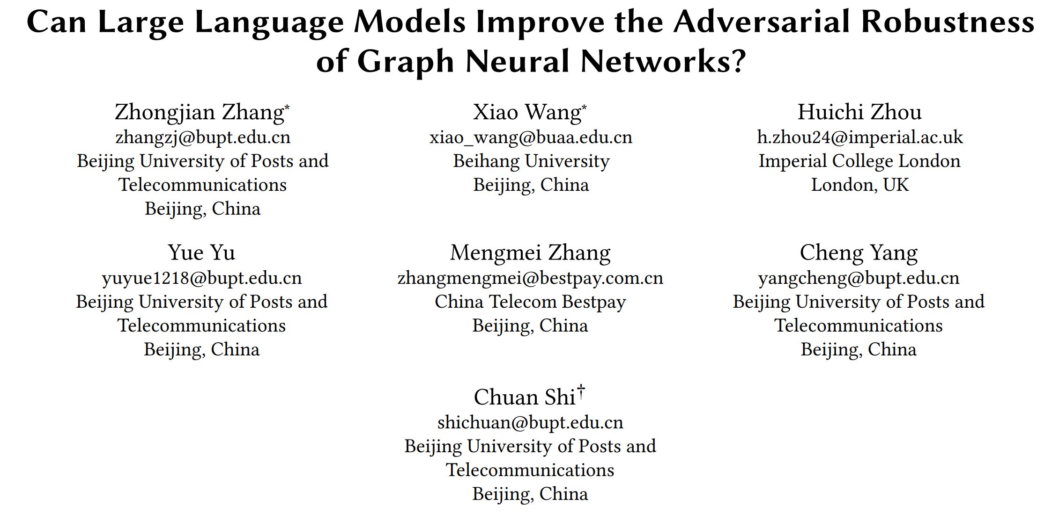

Slide 2
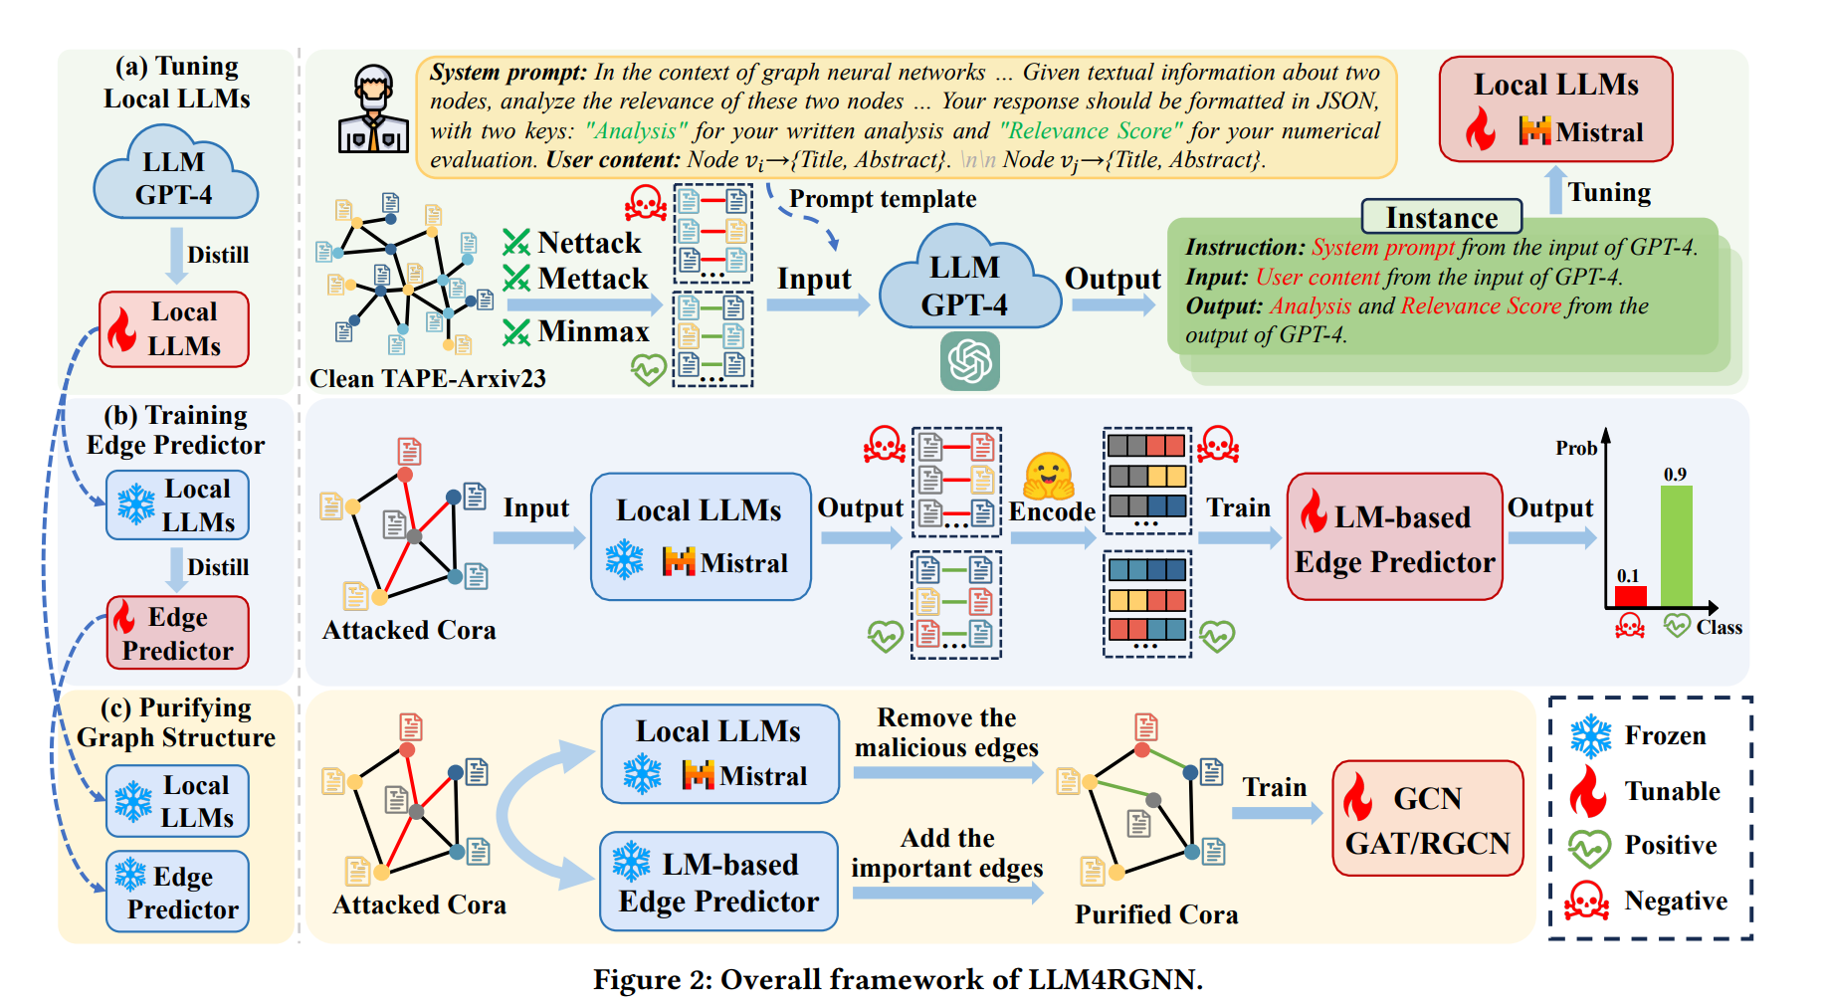
基于一个开源且干净的图结构设计了一个提示模板，使GPT-4能够推断边的恶意程度并提供分析结果，以此构建指令数据集。该数据集用于微调本地大语言模型，从而将GPT-4的推理能力提炼到本地大语言模型中。
当给定一个新的攻击后图结构时，首先利用本地大语言模型识别出恶意边。通过将识别结果视为边标签，进一步将本地大语言模型的推理能力提炼到基于大语言模型的边预测器上，以找到缺失的重要边。
最后，通过移除恶意边并添加重要边来净化图结构，使图神经网络（GNNs）更加鲁棒。

Slide 3
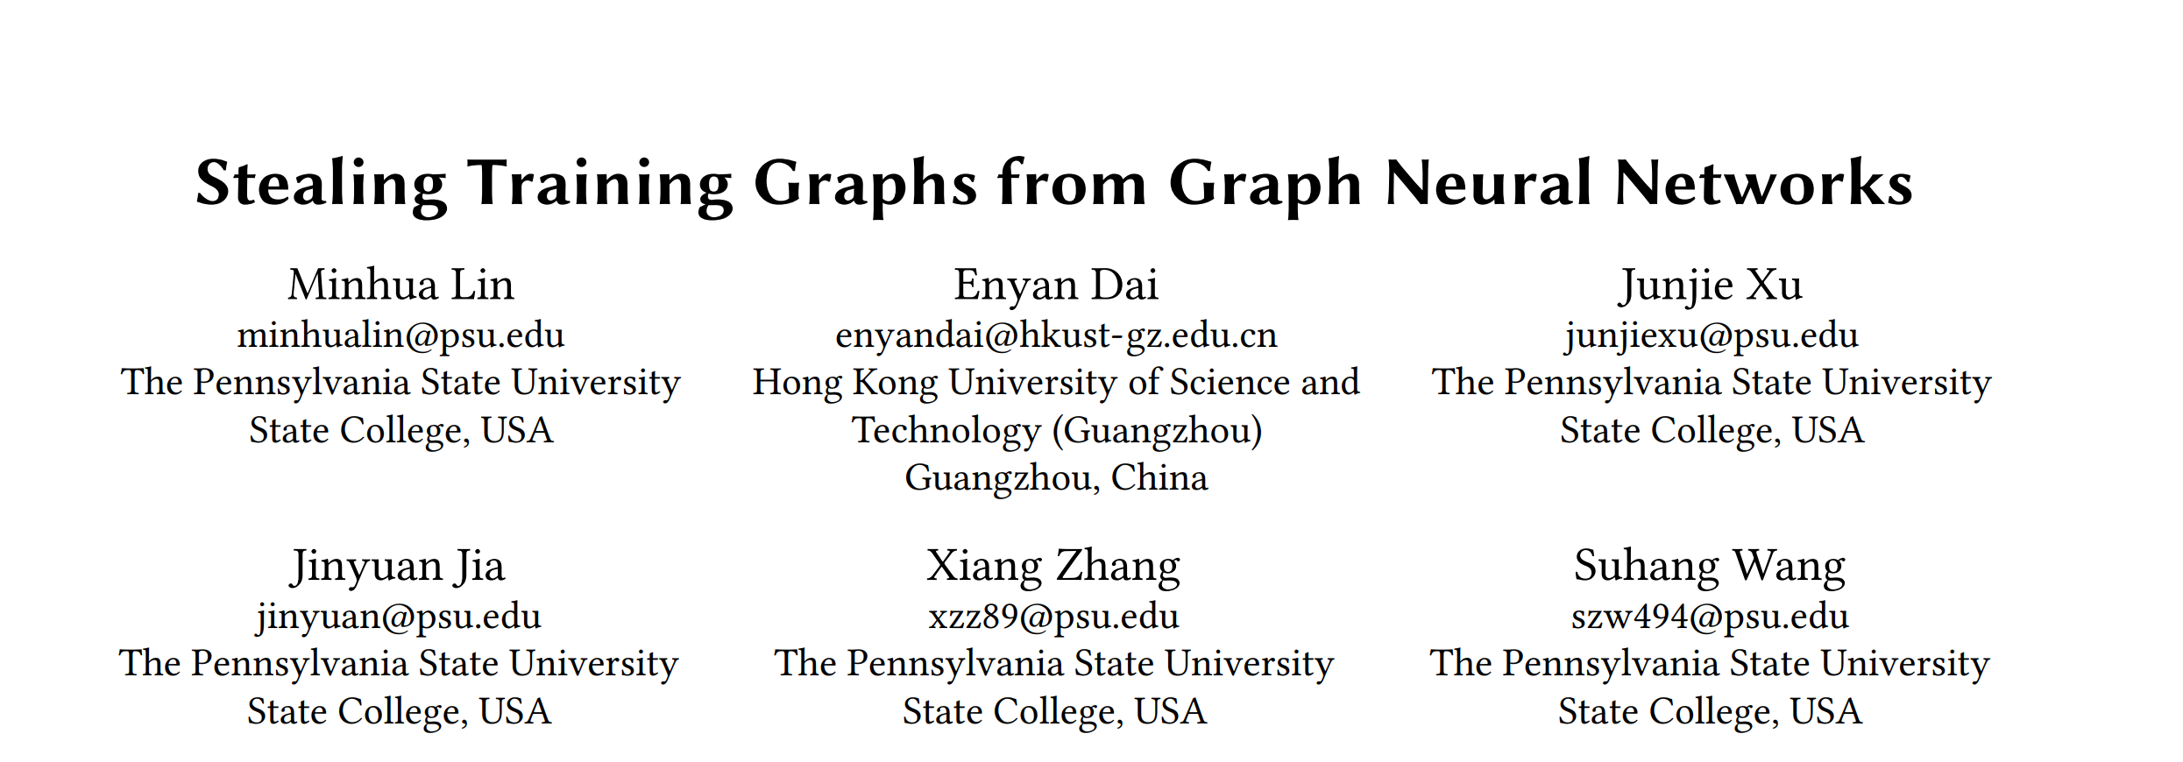

Slide 4
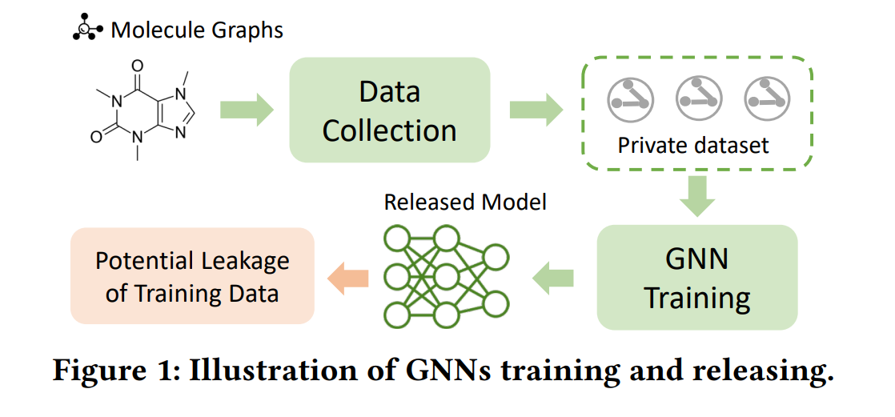
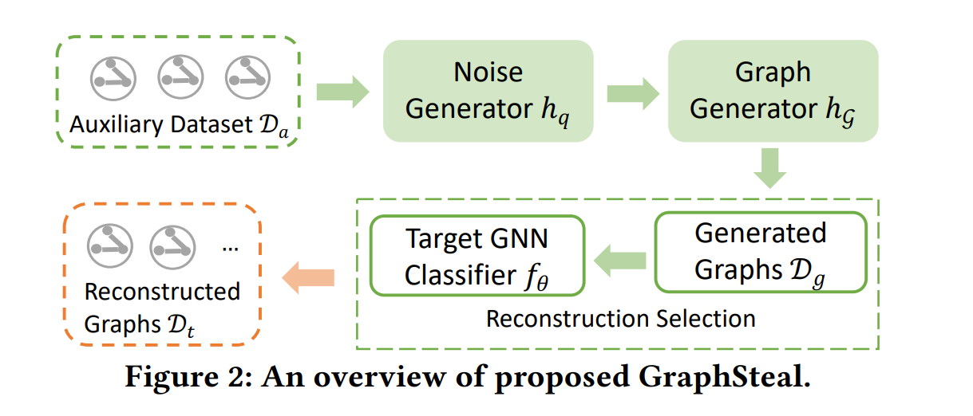
Graph
GNN 参数
Graph
目标GNN 参数
为了克服重建高质量图的难题，采用图扩散模型作为图生成器。
Gnn的参数 和 Graph
此外，GraphSteal中所使用的图扩散模型还采用了扩散噪声优化算法，能够生成一组更接近目标GNN训练集的候选图。
另外，GNN模型参数与训练数据之间存在紧密联系。基于该定理，提出了一种模型参数引导的图选择方法，利用GNN的参数从图扩散模型生成的候选图集中识别出训练图。

Slide 5
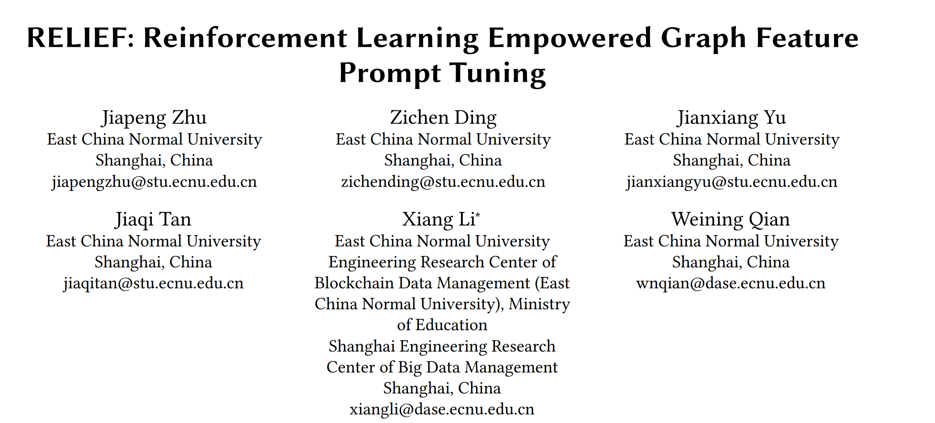

Slide 6
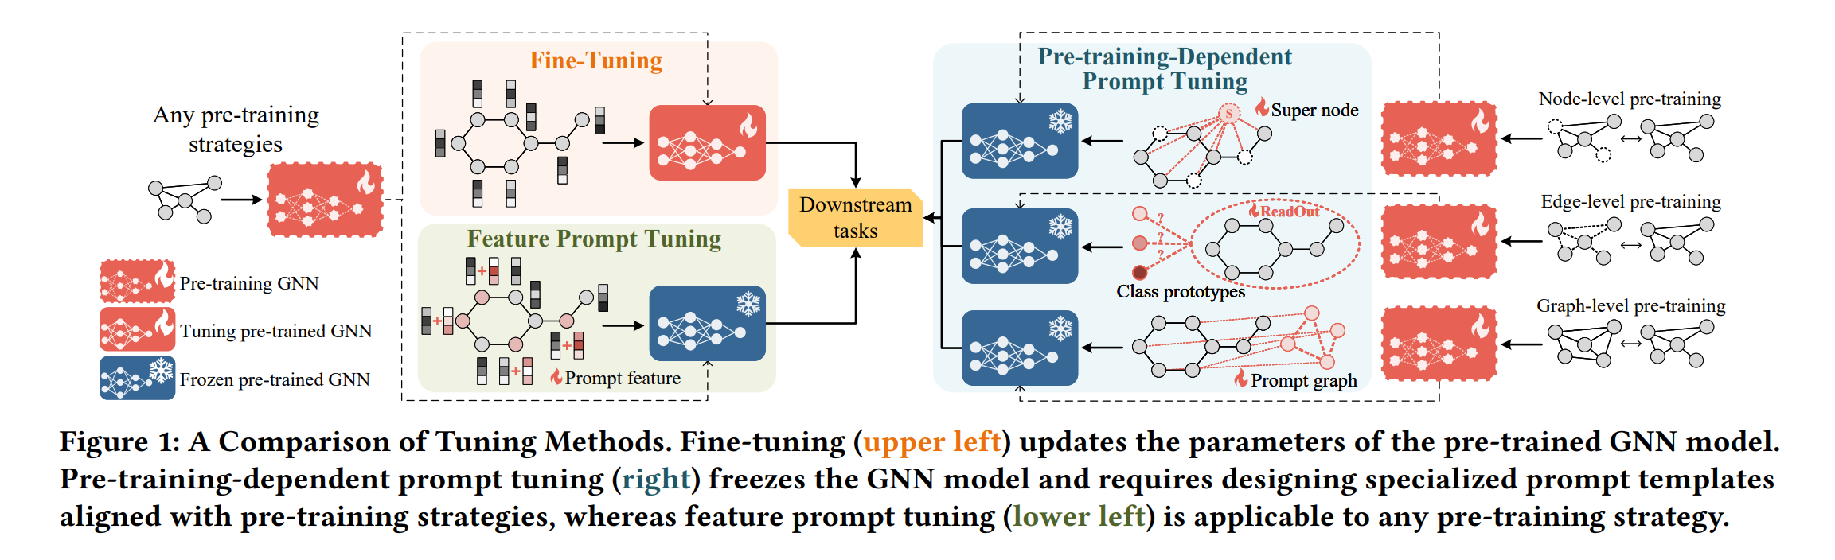

Slide 7
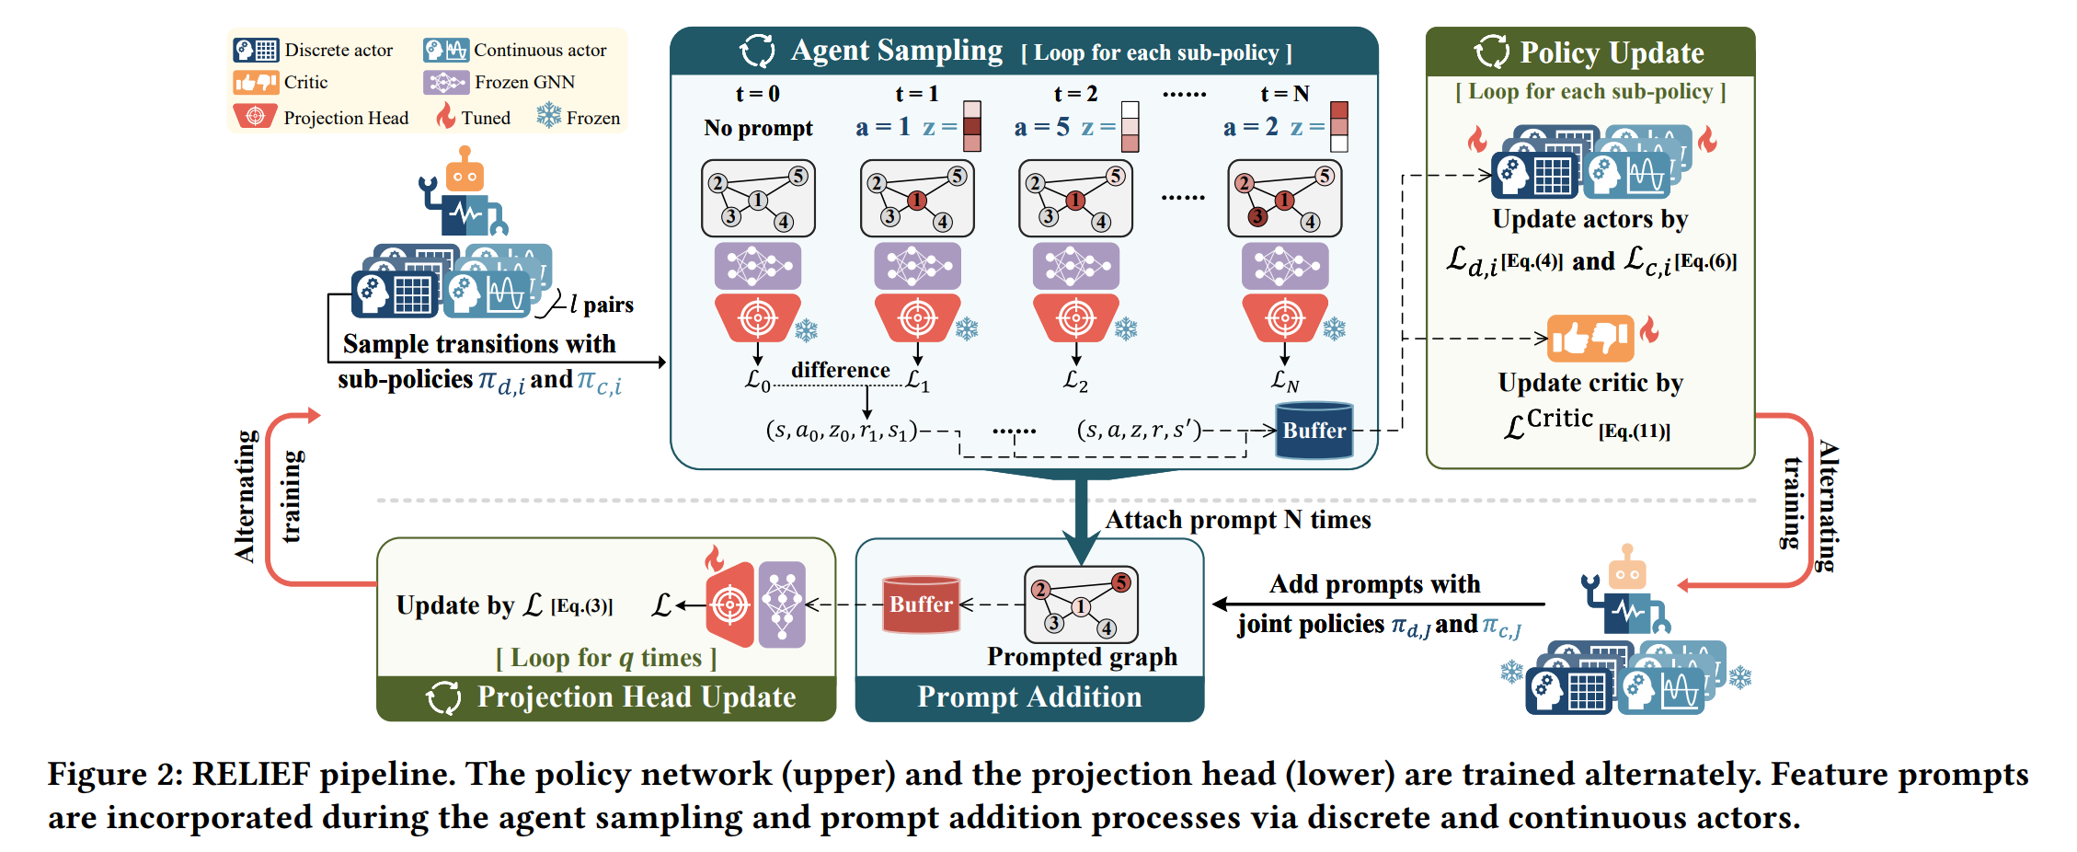
通过训练智能体有效地搜索启发式策略，并提出了一种基于强化学习的图特征提示方法。
将插入提示的过程建模为一个顺序决策问题。在每一步中，RL智能体：1）选择要提示的节点（离散动作），2）确定提示内容，即提示向量的具体值（连续动作）。

Slide 8
图数据保护
什么样的场景 带来的问题 / 隐患
具体的场景 和情况
场景图 + 框架图
节点特征
LLM+Prompt识别文本属性相似度
数据权属
非法模型
图重构器
-
+
+
-
结构相似比较器
（GNN/LLM+PROMPT）
Original graph
文本属性图
无害

Slide 9
合法流程
高校/企业构建了大规模的学术论文引用网络数据集。该数据集每个节点代表一篇论文，节点属性包括论文标题、摘要、作者、发表年份等文本信息。节点之间的边表示论文之间的引用关系，形成了一个典型的文本属性图。该数据集被用于论文推荐、学术趋势分析等任务。
授权
训练模型，
完成对应任务
合法用户
数据篡改与伪造
未授权
非法用户
训练模型
部分泄露与拆分
内容重写
合并与混合攻击
文本语料
数据伪装
API抽取
模型反推

Slide 10
结构稀疏，不能有效提取特征
代理模型
性能差
效果差
现有方法
依靠节点特征和结构特征
提取嵌入向量
提取水印
或者指纹
大规模稀疏文本图
代理GNN
稀疏攻击
正常图
稀疏图
语义提示
结构提示

